Slide 1
Дәріс 5. Деректерді зияткерлік талдау алгоритмдеріне шолу. Жеңілдетілген Байес алгоритмі.

Slide 2
Классификациялар
Шешімдер ағаштары көмегімен классификация;
Байес классификациясы;
Жасанды нейронды желілер көмегімен классификация;
Тірек векторлары әдісімен классификация;
Статистикалық әдітер, сызықты регрессия;
Жақсы көрші әдісімен классификациясы;
CBR-әдісімен классификация;
Генетикалық алгоритмдер көмегімен классификация.

Slide 3
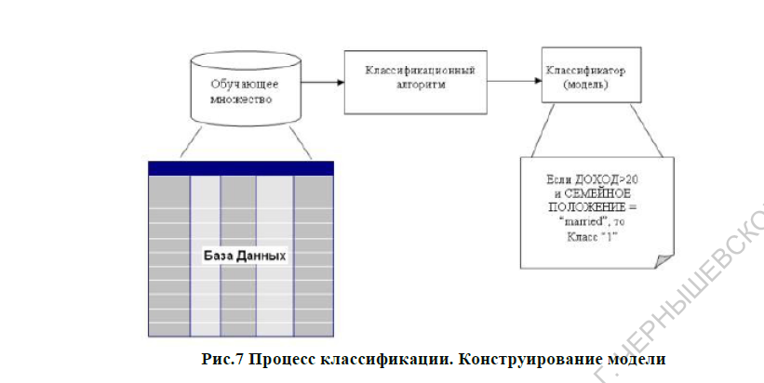
Классификация үдерісі

Slide 4
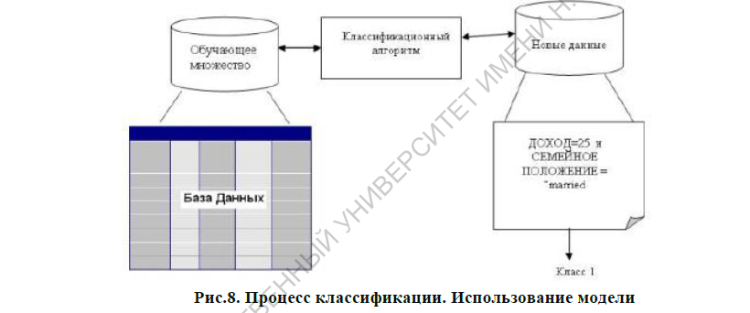
Модельді пайдалану

Slide 5
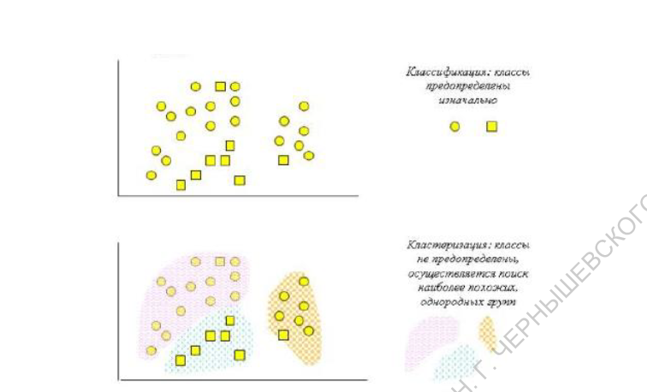
Кластеризация және классификация есеп

